Slide 1



分类：Pre梯度下降算法入门
覃雄派

Slide 2
提纲
分类：Pre梯度下降算法入门
分类：Pre梯度下降算法入门

Slide 3
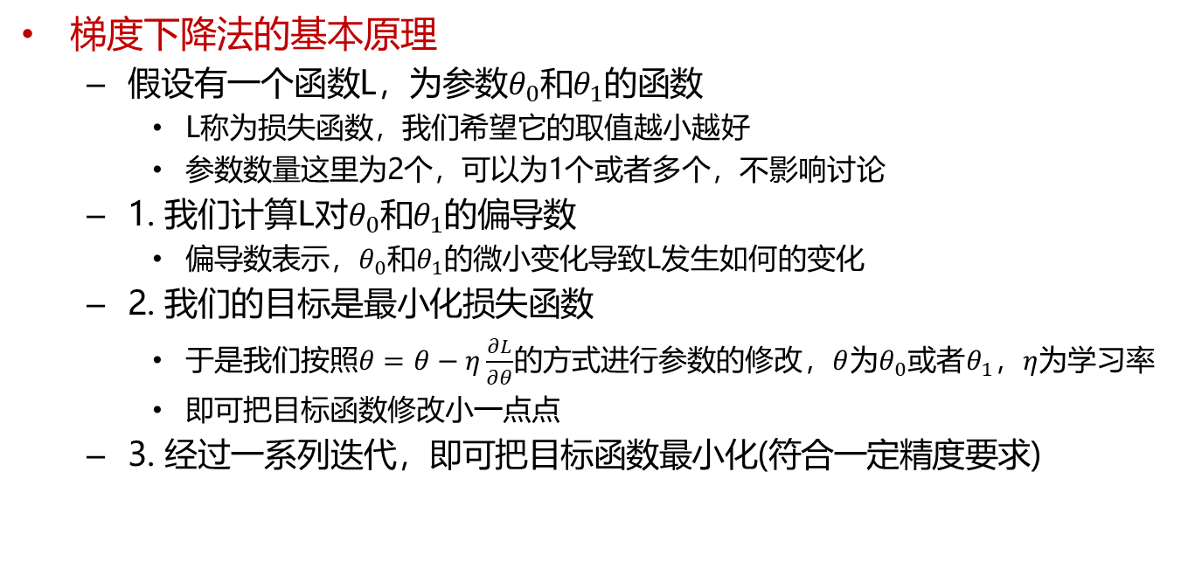
分类：Pre梯度下降算法入门
梯度下降法的基本原理
假设有一个函数L，为参数$θ_{0}$和$θ_{1}$的函数
L称为损失函数，我们希望它的取值越小越好
参数数量这里为2个，可以为1个或者多个，不影响讨论
1. 我们计算L对$θ_{0}$和$θ_{1}$的偏导数
偏导数表示，$θ_{0}$和$θ_{1}$的微小变化导致L发生如何的变化
2. 我们的目标是最小化损失函数
于是我们按照$θ=θ−η\frac{∂L}{∂θ}$的方式进行参数的修改$，θ$为$θ_{0}$或者$θ_{1}$，$η$为学习率
即可把目标函数修改小一点点
3. 经过一系列迭代，即可把目标函数最小化(符合一定精度要求)
接下来解释，为什么按照这样的公式修改参数，即可最小化目标函数L
Notes:
答案：ahat = 1/2; bhat = 5/6

Slide 4
分类：Pre梯度下降算法入门
理解梯度下降法——举个例子
假设训练数据如下，为了简单起见，这里只有一个样本
训练数据 | x | y
sample1 | 1 | 2
Notes:
答案：ahat = 1/2; bhat = 5/6

Slide 5
分类：Pre梯度下降算法入门
理解梯度下降法——举个例子
假设训练数据如下，为了简单起见，这里只有一个样本
用没有截距的一元线性回归模型y=wx进行建模，w为系数
训练数据 | x | y
sample1 | 1 | 2
Notes:
答案：ahat = 1/2; bhat = 5/6

Slide 6
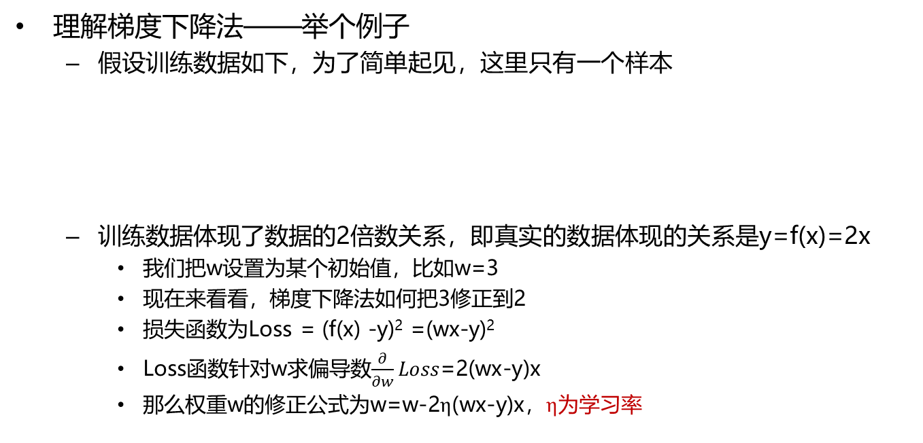
分类：Pre梯度下降算法入门
理解梯度下降法——举个例子
假设训练数据如下，为了简单起见，这里只有一个样本
训练数据体现了数据的2倍数关系，即真实的数据体现的关系是y=f(x)=2x
我们把w设置为某个初始值，比如w=3
现在来看看，梯度下降法如何把3修正到2
损失函数为Loss = (f(x) -y)² =(wx-y)²
Loss函数针对w求偏导数$\frac{∂}{∂w}Loss$=2(wx-y)x
那么权重w的修正公式为w=w-2$η$(wx-y)x，$η$为学习率
训练数据 | x | y
sample1 | 1 | 2
Notes:
答案：ahat = 1/2; bhat = 5/6

Slide 7
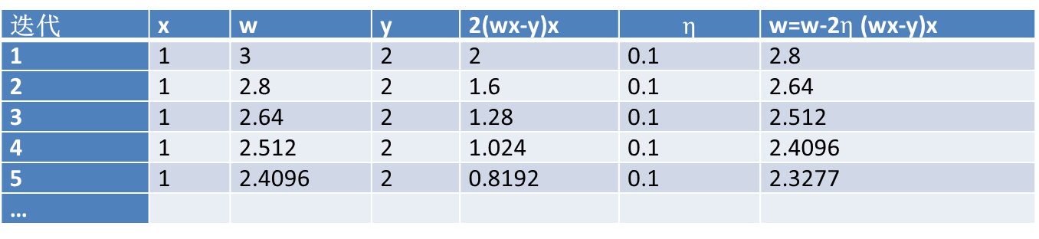
分类：Pre梯度下降算法入门
训练数据 | x | y
sample1 | 1 | 2
理解梯度下降法——举个例子
列出了前5次迭代过程中，w的值的变化情况
迭代 | x | w | y | 2(wx-y)x | $$η$$ | w=w-2$η$ (wx-y)x
1 | 1 | 3 | 2 | 2 | 0.1 | 2.8
2 | 1 | 2.8 | 2 | 1.6 | 0.1 | 2.64
3 | 1 | 2.64 | 2 | 1.28 | 0.1 | 2.512
4 | 1 | 2.512 | 2 | 1.024 | 0.1 | 2.4096
5 | 1 | 2.4096 | 2 | 0.8192 | 0.1 | 2.3277
…
可以看到，按照上述公式，w逐渐逼近2.0，即x和y表达出来的正确的数量关系
值得注意的是，如果初始化的w小于2，那么它将从另外一个方向逼近2.0
Notes:
答案：ahat = 1/2; bhat = 5/6

Slide 8
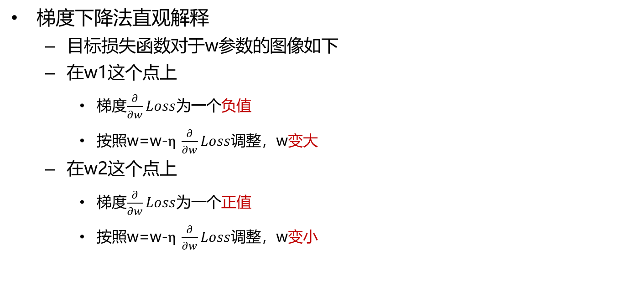
分类：Pre梯度下降算法入门
梯度下降法直观解释
目标损失函数对于w参数的图像如下
在w1这个点上
梯度$\frac{∂}{∂w}Loss$为一个负值
按照w=w-$η$ $\frac{∂}{∂w}Loss$调整，w变大
在w2这个点上
梯度$\frac{∂}{∂w}Loss$为一个正值
按照w=w-$η$ $\frac{∂}{∂w}Loss$调整，w变小
梯度即切线方向的变化量
L
w1
w2
w
Notes:
答案：ahat = 1/2; bhat = 5/6

Slide 9
分类：Pre梯度下降算法入门
理解梯度下降法——举个例子
从该例子，扩展思路
（1）在这里，我们使用线性函数对梯度下降法进行说明，实际应用中可以用非线性函数表达x和y之间的非线性关系
（2）在这里，只有一个样本，实际应用中一般有很多的样本
（3）在这里，x只有一个分量，实际应用中一般x是一个多维向量；但是这些不影响我们对梯度下降法本质的理解
Notes:
答案：ahat = 1/2; bhat = 5/6

Slide 10

pause

Slide 11
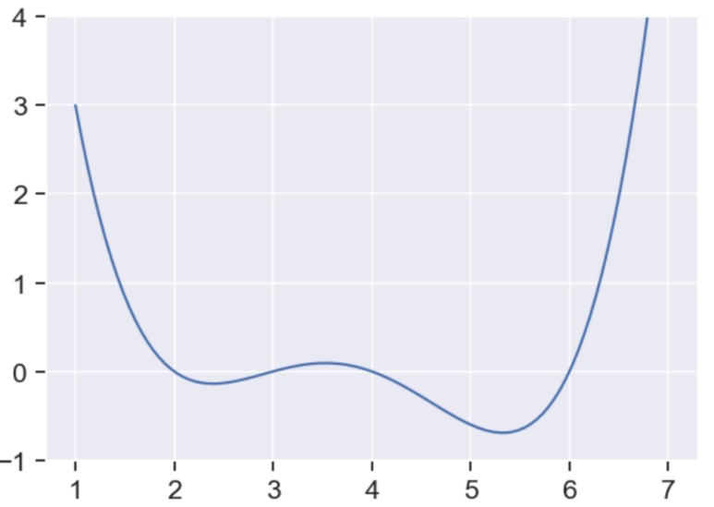
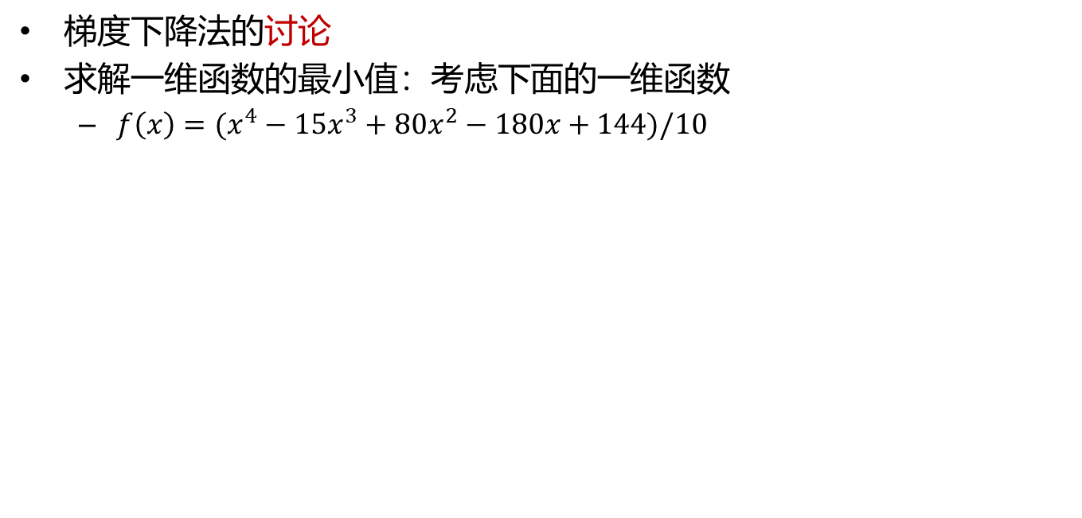
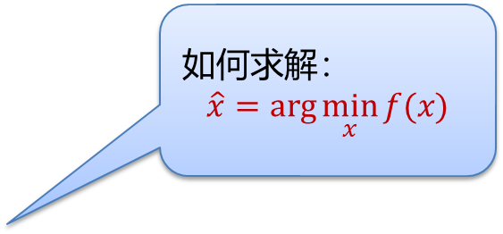
分类：Pre梯度下降算法入门
梯度下降法的讨论
求解一维函数的最小值：考虑下面的一维函数
$f\left(x\right)=(x^{4}−15x^{3}+80x^{2}−180x+144)/10$
如何求解：
$$\hat{x}=\arg{\min_{x}{f(x)}}$$

Slide 12
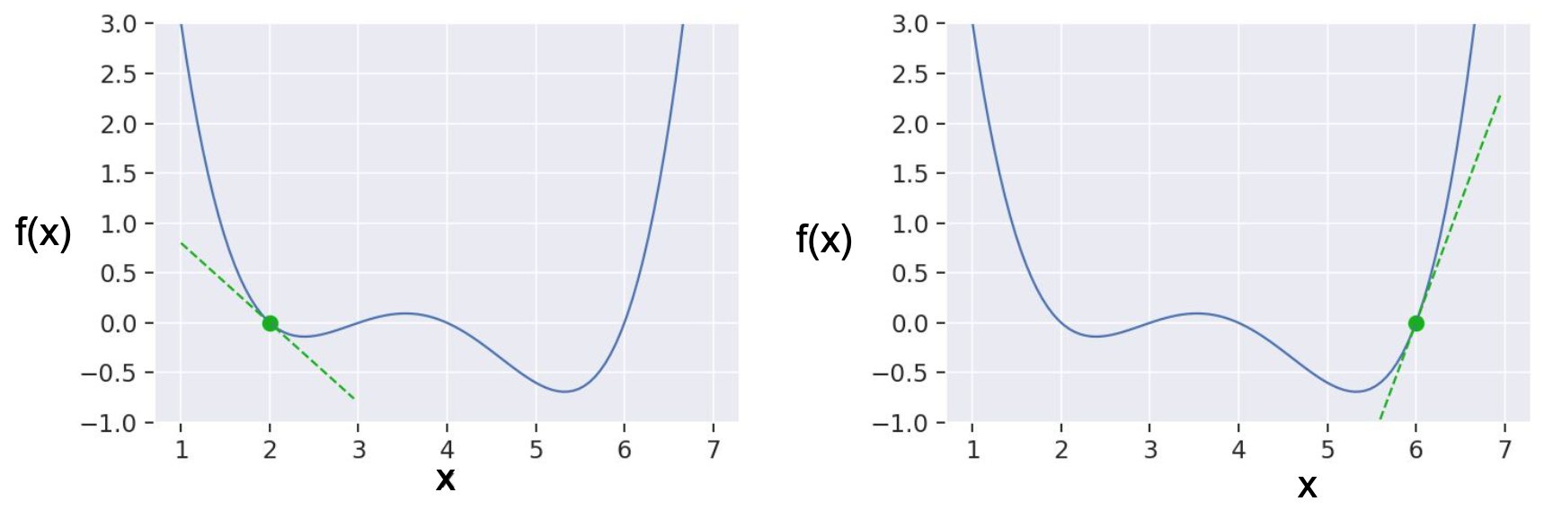
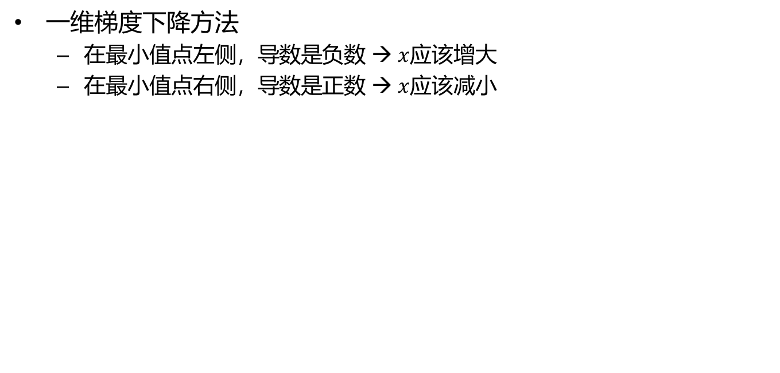
分类：Pre梯度下降算法入门
一维梯度下降方法
在最小值点左侧，导数是负数 → $x$应该增大
在最小值点右侧，导数是正数 → $x$应该减小
导数告诉我们：
往哪个方向走
应该走多远

Slide 13
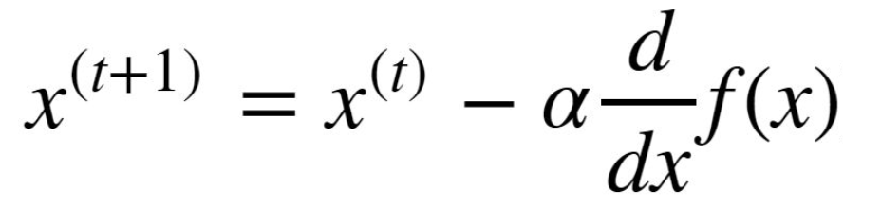
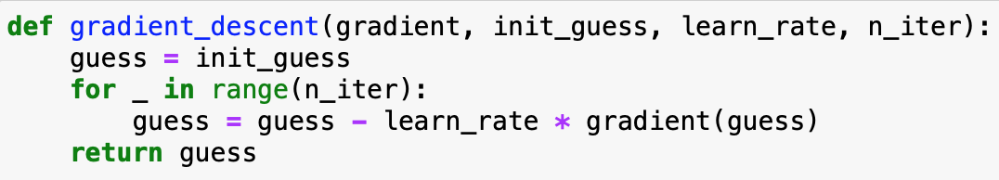
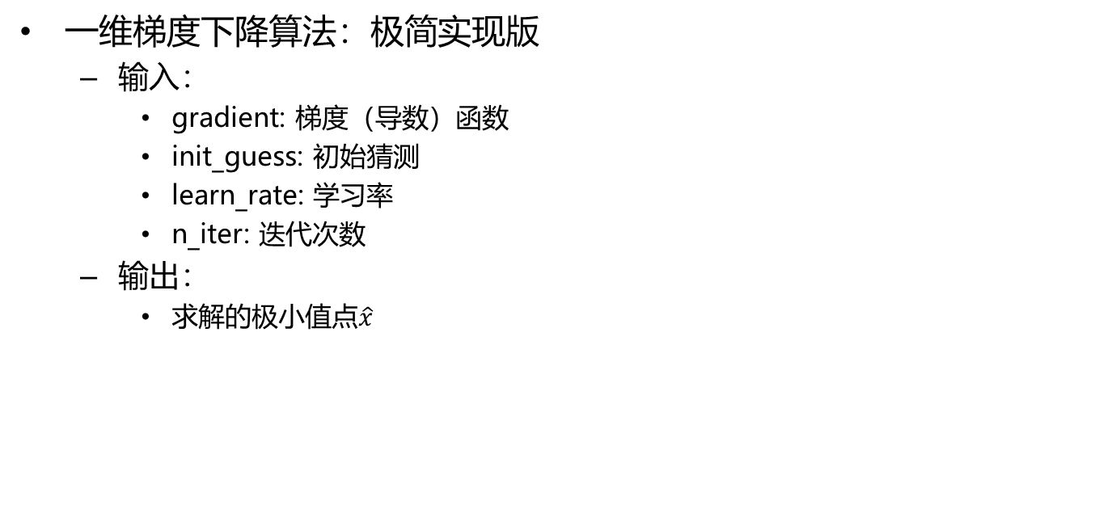
分类：Pre梯度下降算法入门
一维梯度下降算法：极简实现版
输入：
gradient: 梯度（导数）函数
init_guess: 初始猜测
learn_rate: 学习率
n_iter: 迭代次数
输出：
求解的极小值点$\hat{x}$

Slide 14
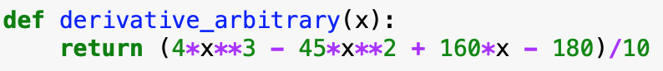
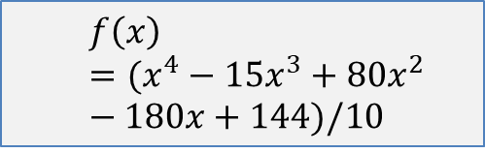
分类：Pre梯度下降算法入门
导数
定义梯度函数gradient
选择超参数
init_guess：一般是随机选择；作为示例，可以选择 1
n_iter: 根据实际情况，选择迭代次数；作为示例，请选择 20
learn_rate: 应该如何选择？做一些尝试
$$f\left(x\right)=(x^{4}−15x^{3}+80x^{2}−180x+144)/10$$

Slide 15
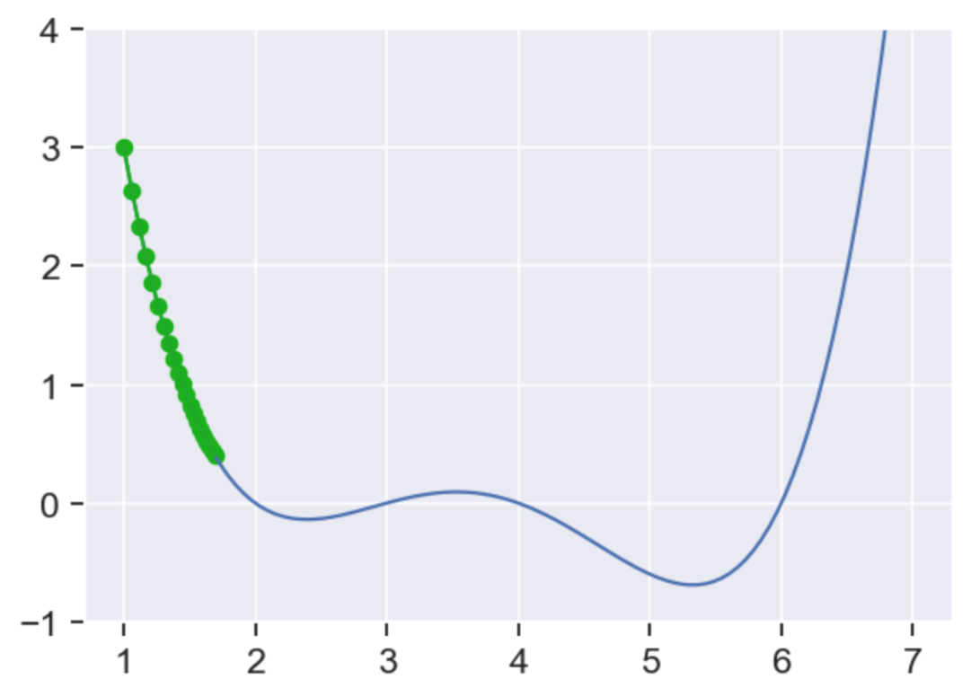
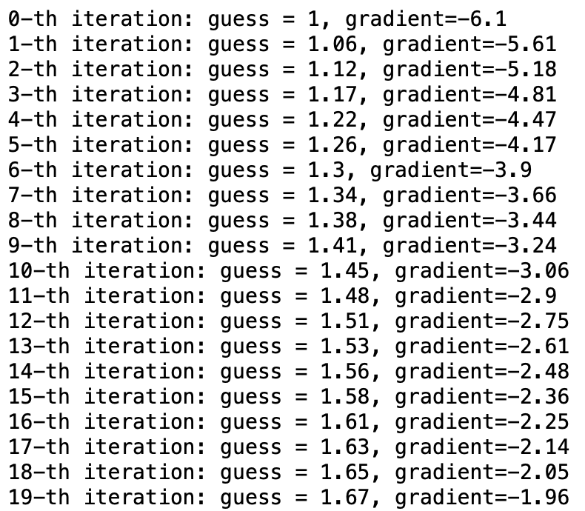
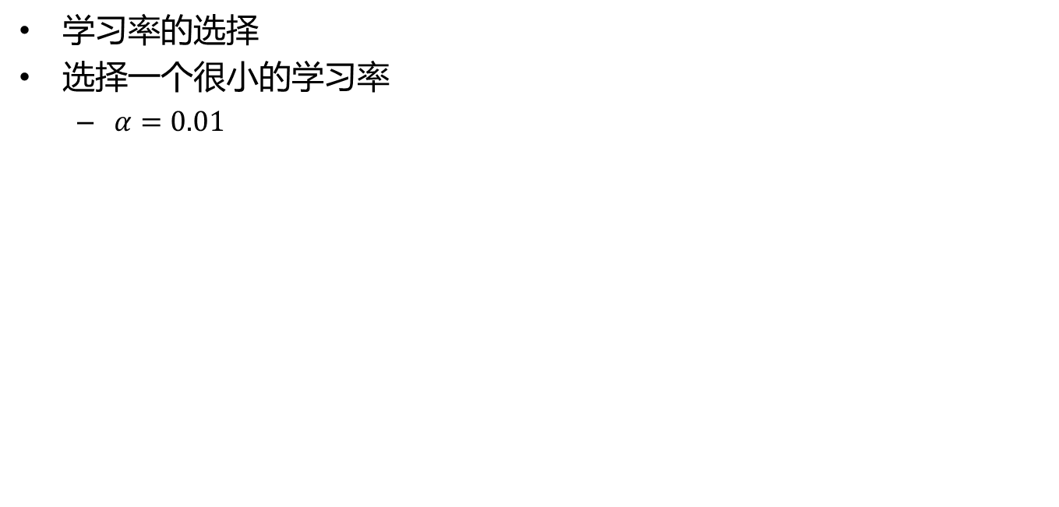
分类：Pre梯度下降算法入门
学习率的选择
选择一个很小的学习率
$α=0.01$
参数变化缓慢，应该如何解决？

Slide 16
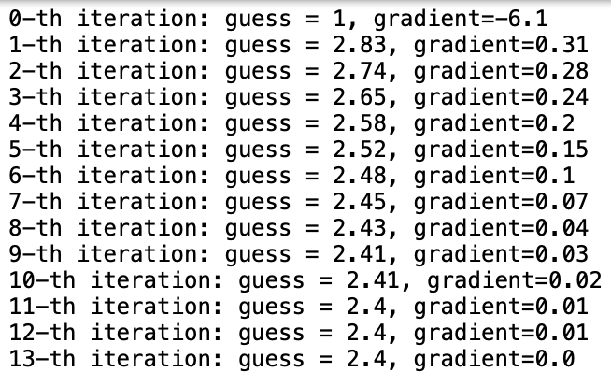
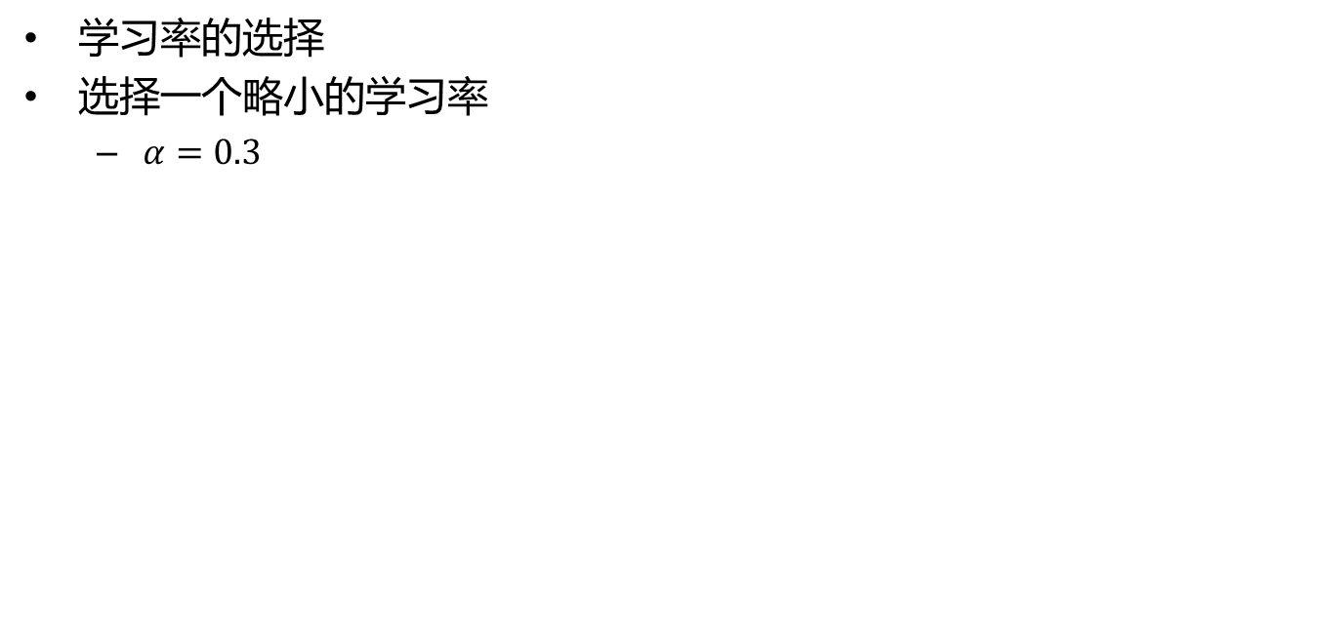
分类：Pre梯度下降算法入门
学习率的选择
选择一个略小的学习率
$α=0.3$
梯度已经减为0！
梯度下降可能陷入
局部最优（Local Minima）

Slide 17
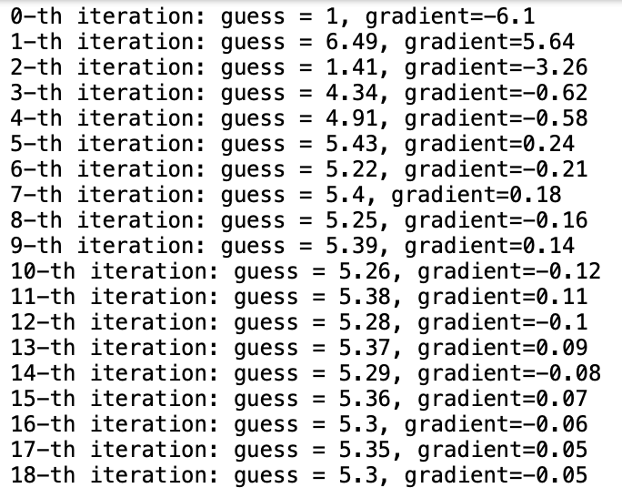
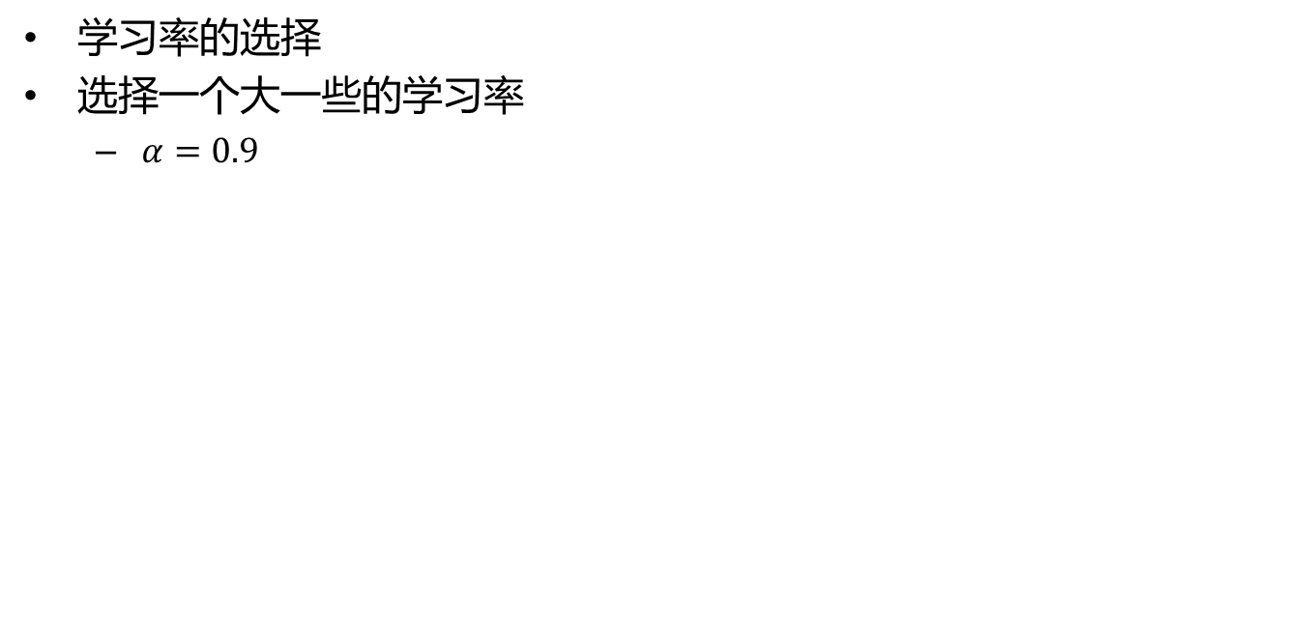
分类：Pre梯度下降算法入门
学习率的选择
选择一个大一些的学习率
$α=0.9$
更大的学习率可以使算法在更大的范围内进行试探

Slide 18
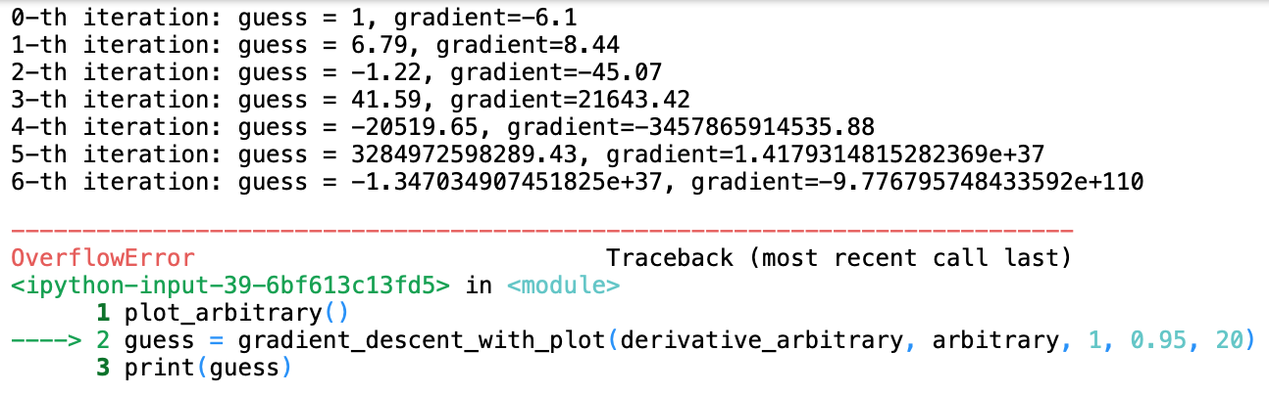

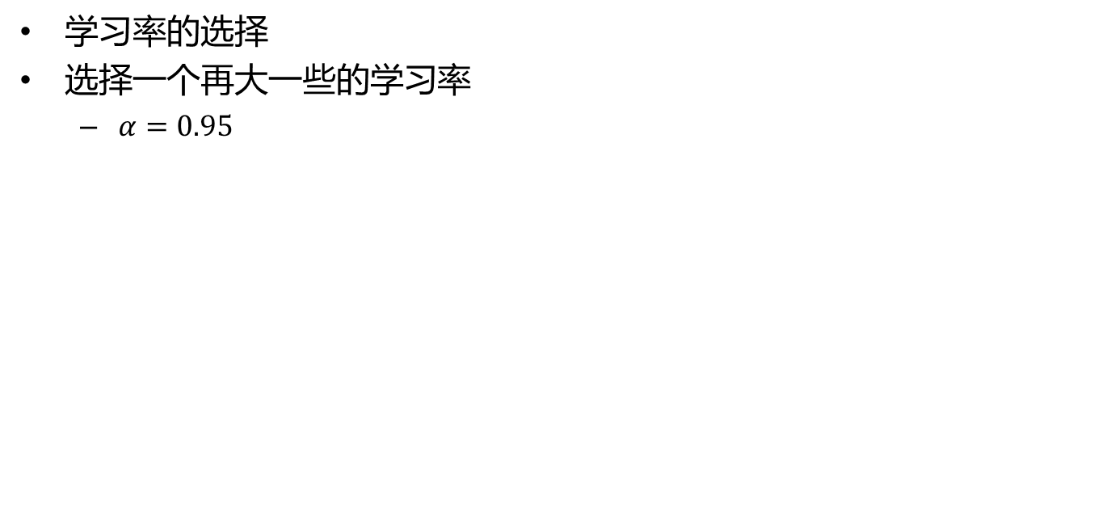
分类：Pre梯度下降算法入门
学习率的选择
选择一个再大一些的学习率
$α=0.95$
请你解释出现上述情况的原因？

Slide 19
分类：Pre梯度下降算法入门
学习率的选择
选择一个再大一些的学习率
$α=0.95$
请你解释出现上述情况的原因？
梯度爆炸，甚至溢出

Slide 20
分类：Pre梯度下降算法入门
学习率的选择
过大的学习率导致学习的不稳定，甚至不能收敛
如之前的“螺旋上升”现象
过小的学习率导致训练步数多
导致过长的训练时间
复杂的工程问题！
你会设计什么机制？

Slide 21
pause

Slide 22
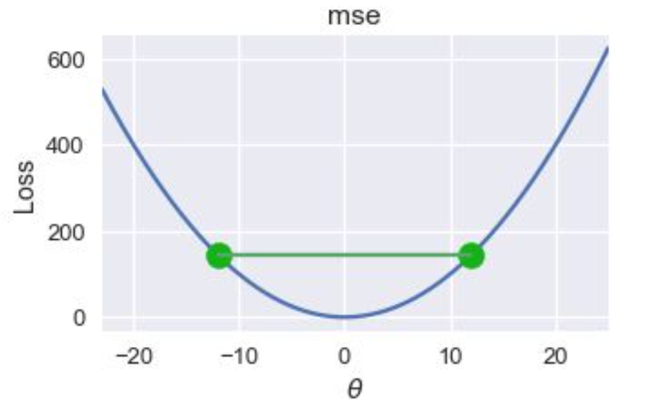
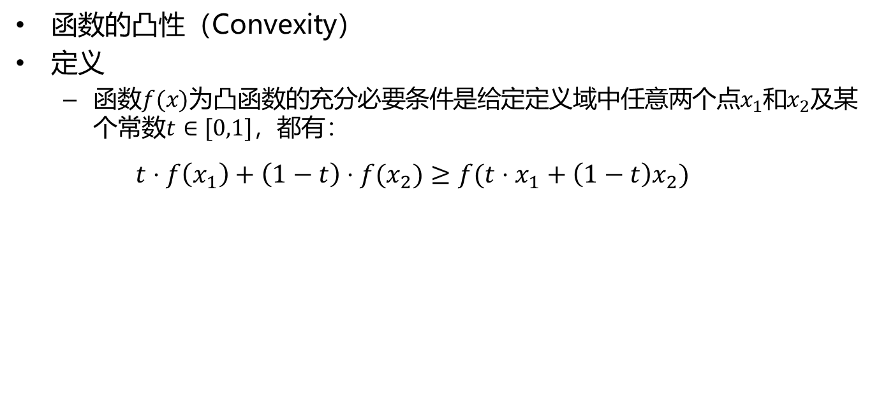
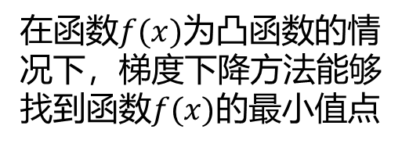
分类：Pre梯度下降算法入门
函数的凸性（Convexity）
定义
函数$f(x)$为凸函数的充分必要条件是给定定义域中任意两个点$x_{1}$和$x_{2}$及某个常数$t∈[0,1]$，都有：
$$t⋅f\left(x_{1}\right)+\left(1−t\right)⋅f(x_{2})≥f(t⋅x_{1}+\left(1−t\right)x_{2})$$
在函数$f(x)$为凸函数的情况下，梯度下降方法能够找到函数$f(x)$的最小值点
🔔
MSE目标函数是凸函数吗？
A. 是 B. 否

Slide 23

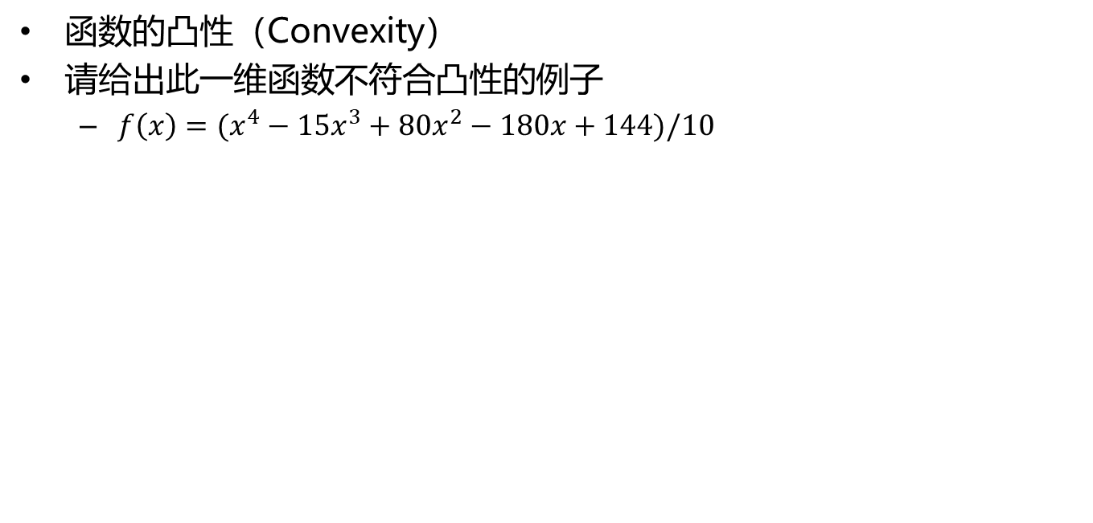
分类：Pre梯度下降算法入门
函数的凸性（Convexity）
请给出此一维函数不符合凸性的例子
$f\left(x\right)=(x^{4}−15x^{3}+80x^{2}−180x+144)/10$

Slide 24

pause

Slide 25
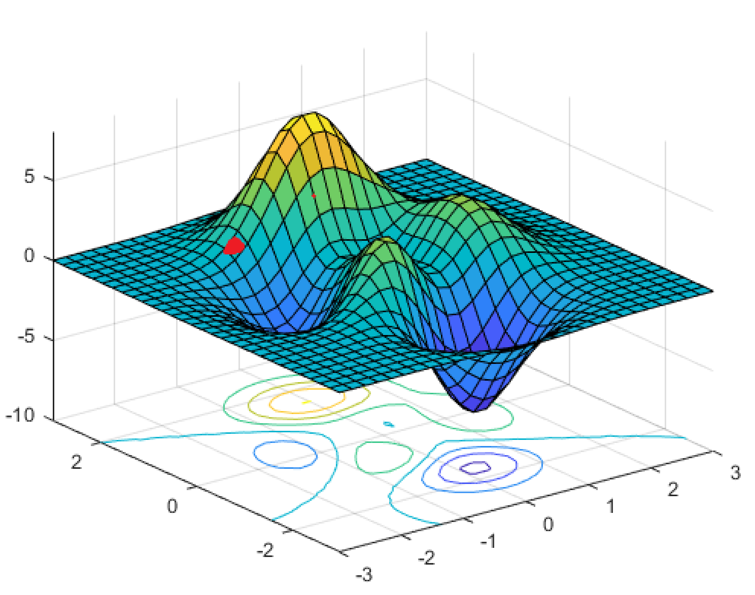
分类：Pre梯度下降算法入门
多个参数的梯度下降（非凸的目标函数）

Slide 26
pause

Slide 27
分类：Pre梯度下降算法入门
梯度下降法的参考代码
请打开代码运行与分析

Slide 28
pause

